Slide 1
ЖИВОТИНСКИ ТКИВА

Slide 2
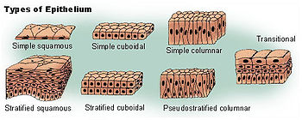
ЕПИТЕЛНО ТКИВО(површинско)
Епителното ткиво е едно од четирите основни видови на ткива кои се наоѓаат кај човекот. За време на интраутерниот развој произлегува од сите три ембрионали слоеви. Составено е од клетки кои се густо спакувани и цврсто поврзани. Има малку меѓуклеточна супстанција.
Површинско ткиво ( епидермис)-ги покрива сите делови на растението и има заштитна улога.

Slide 3
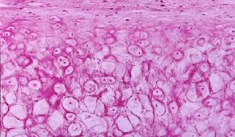
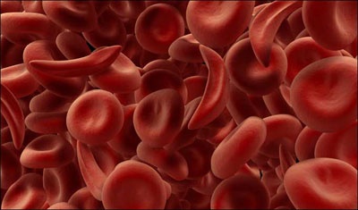
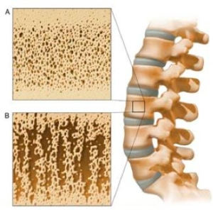
СВРЗНО ТКИВО(течно-крв,рскавично и коскено)
Сврзното ткиво е животинско ткиво чијашто основна улога е потпора и заштита на органите. Тоа исто така ги поврзува останатите клетки и ткива во организмот.
Покрај клетките во составот на ткивата влегува и меѓуклеточнита материја која може да биде еластична како кај рскавичното и жилното ткиво, тврда кај коскеното ткиво која ја дава цврстината на коската и течна кај крвното ткиво.
Рскавично ткиво е потпорно ткиво кое по својата конзистенција се наоѓа меѓу сврзното и коскеното.
Коските се бели, цврсти органи кои го образуваат скелетот. Секоја коска во скелетот има определена форма и е специјализирана за вршење на определена функција.

Slide 4
МУСКУЛНО ТКИВО(напречно-пругасто,срцево и мазно)
Мускулното заедно со коскеното ткиво даваат потпора да го движат телото.
Должината на напречно-пругастите клетки варира од неколку милиметри до 30cm, а пречникот 10-500 микрони. Имаат повеќе јадра распоредени ексцентрично по периферијата на клетката.
Ги формираат ѕидовите на внатрешните органи: желудник, црева и др. Се издолжени, вретеновидни, со заострени завршетоци.
Ги формираат ѕидовите на срцевите празнини.Се издолжени, цилиндрчни, и градат мрежа(синцициум).

Slide 5
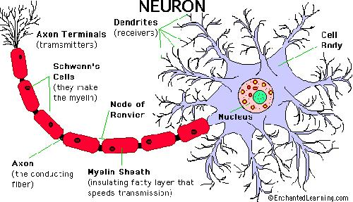
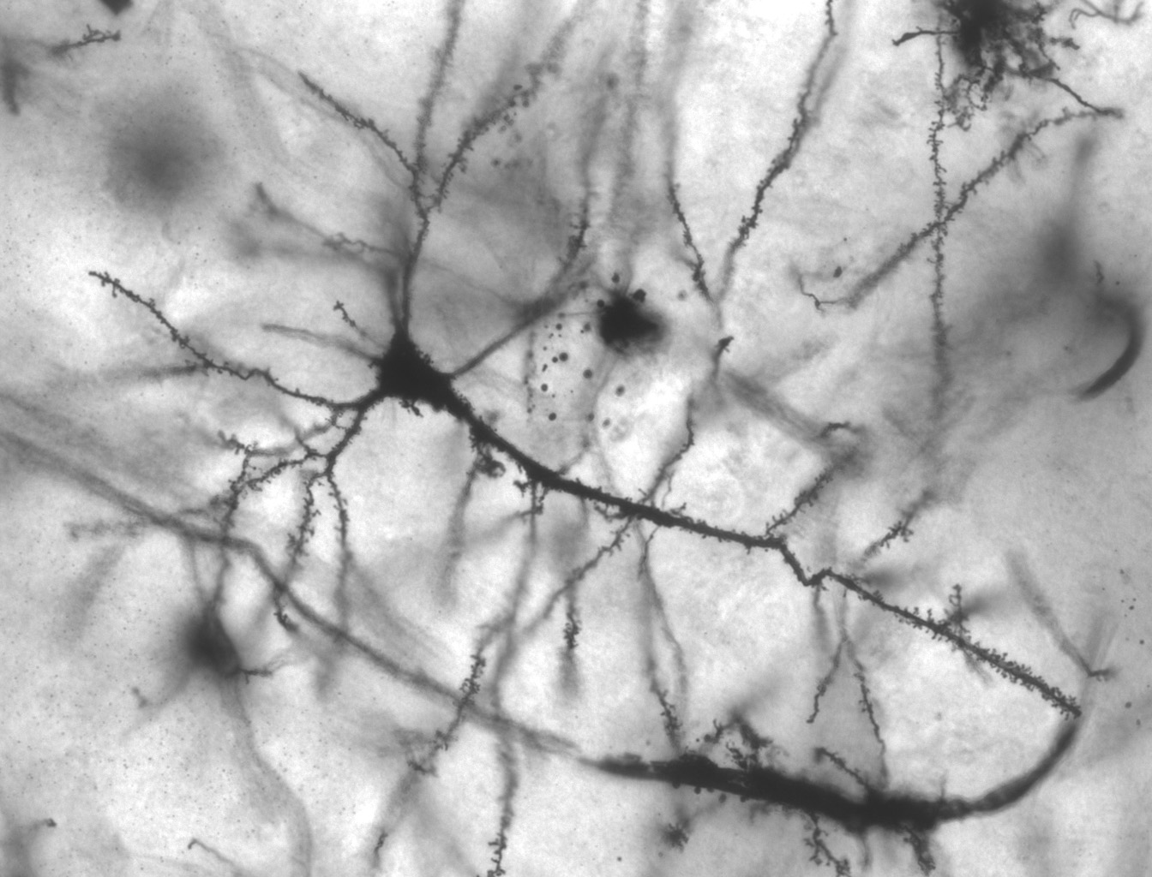
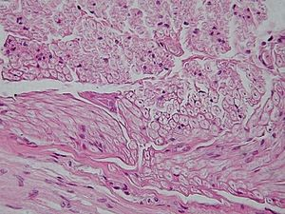
НЕРВНО ТКИВО
Нервното ткиво претставува најдиференцирано ткиво во човечкиот организам. Распространето е насекаде низ човечкото тело во вид на меѓусебно поврзана комуникацииска мрежа која го сочинува нервниот систем.

Slide 6
ИЗРАБОТИЛ:
МАРИО АЦЕВСКИ VIII 3

